Slide 1
Potential Fields Visualization
Data Visualization WS 2018/19
Till-Julius Krüger
Michael Pluhatsch
Anahid Roshandel

Slide 2
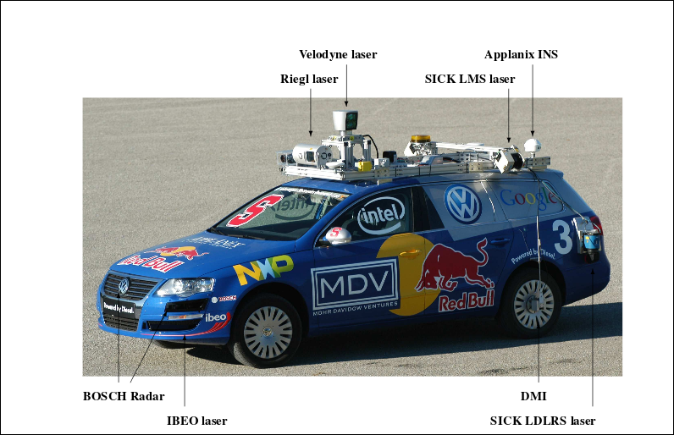
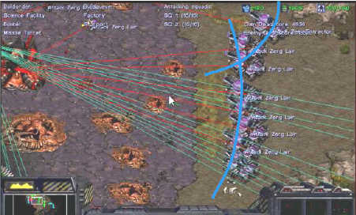
Motivation
Algorithmus aus der Robotik
Anschauliches Beispiel für einen scheinbar komplizierten Algorithmus
Mathematische Formeln entmystifizieren
Unterschiedliche Anwendungsmöglichkeiten:
Autonome Automobile | Computerspiele
Titel, Datum, ...

Slide 3
Potential Fields
  Pfadplanung
  Bei dieser Methode werden einfache physikalische Kräfte verwendet.
  Diese berechneten Kräfte bzw. Potentiale weisen den Roboter in eine Richtung.
    Das Ziel zieht den Roboter.
    Die Hindernisse stoßen den Roboter ab.
Titel, Datum, ...

Slide 4
Approach
Einleitung in den Algorithmus
  Problembeschreibung
  Konkretisierung auf ein Beispiel (Star Wars)
Blackbox
  Über eine Animation wird dem Nutzer/der Nutzerin visuell der Algorithmus dargestellt
Whitebox
  Mathematik hinter dem Algorithmus erklären
  Parameter-Erklärung, -Anwendung und -Auswirkungen
  Visuelle Darstellung der Potentiale
  Visuelle Darstellung des veränderten Pfades im Beispiel
Titel, Datum, ...

Slide 5
Visualization
Screenshots?!
Titel, Datum, ...

Slide 6
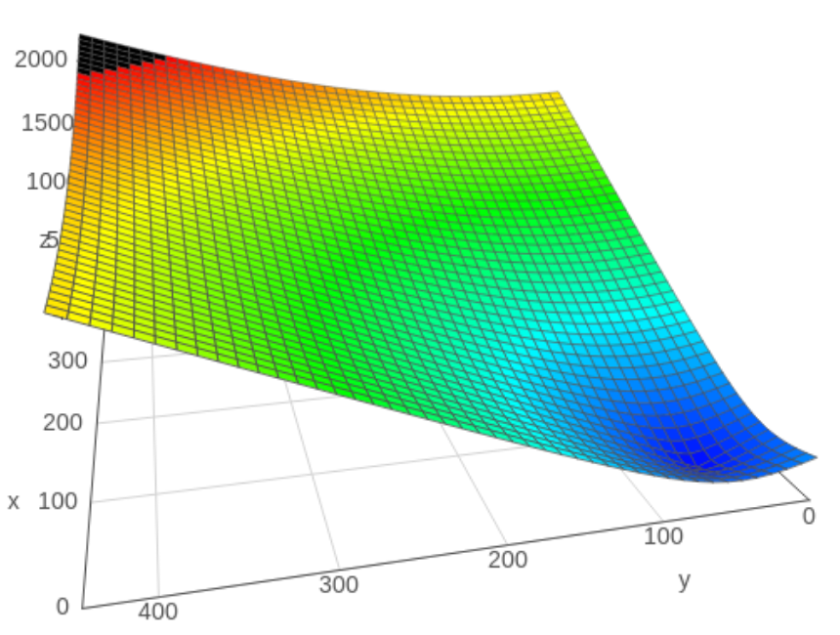
Visualisierung der Potentiale
Ein Tal als Metapher für die Anziehungskraft des Ziels
Titel, Datum, ...

Slide 7
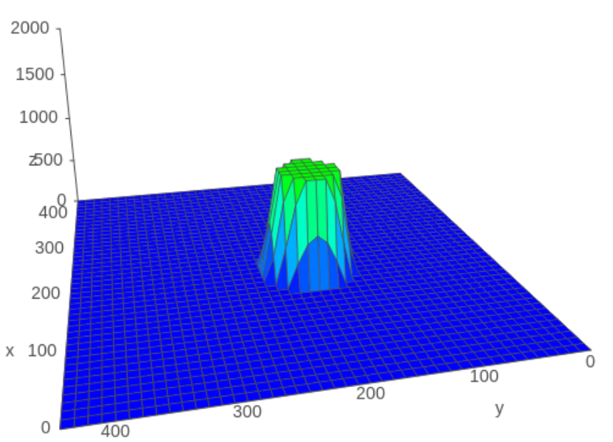
Visualisierung der Potentiale
Ein Berg als Metapher für die Abstoßungskräfte und den Einflussbereich des Hindernisses
Titel, Datum, ...

Slide 8
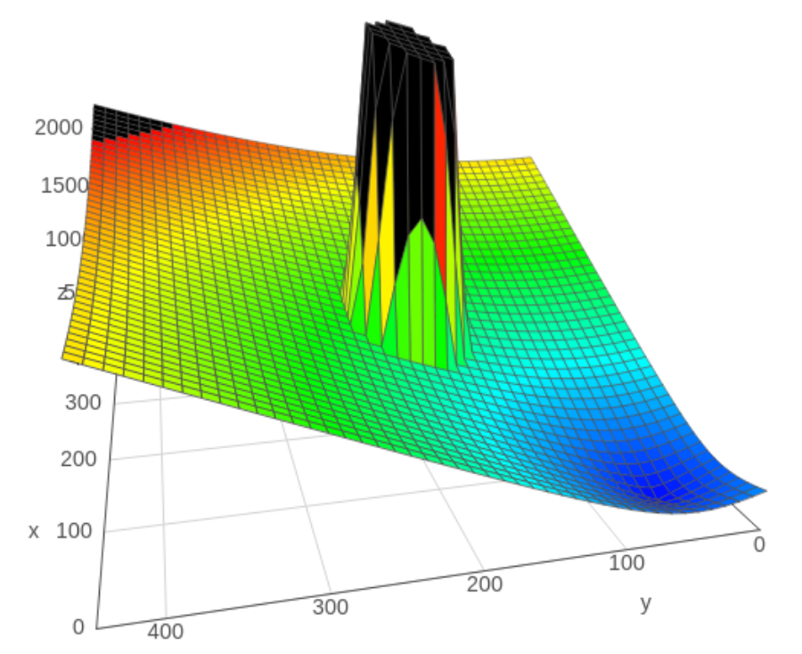
Visualisierung der Potentiale
Die Kombination als Potentialfeld
Titel, Datum, ...

Slide 9
QUESTIONS?
Titel, Datum, ...

